Slide 1
Полет “Спутника-1”
От lunar_exp

Slide 2
Состав команды lunar_exp:
Татульян Артем - Оформление
Баженова Дарья - Мат. модель
Генних александр - Программирование

Slide 3
Описание Миссии

Slide 4
Спутник-1
Проверка расчётов и основных технических решений
Исследования прохождения радиоволн, передаваемых спутником
Экспериментальное определение плотности верхних слоёв атмосферы
Исследование условий работы аппаратуры
Запущен 4 октября 1957 года

Slide 5
Мат. Модель

Slide 6
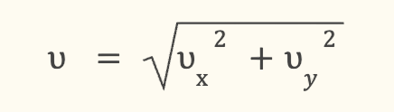



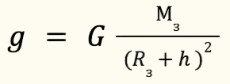

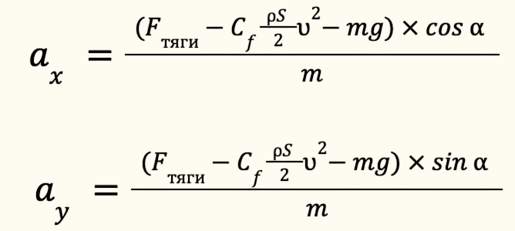
Основные формулы
- Общее уравнение скорости
- Уравнение высоты для определенного момента во времени
- Векторный вид второго закона Ньютона
- Уравнение массы ракеты для определенного момента во времени
- Ускорение свободного падения
- Формула силы сопротивления воздуха
- Формулы ускорения в проекциях на оси Ox и Oy

Slide 7
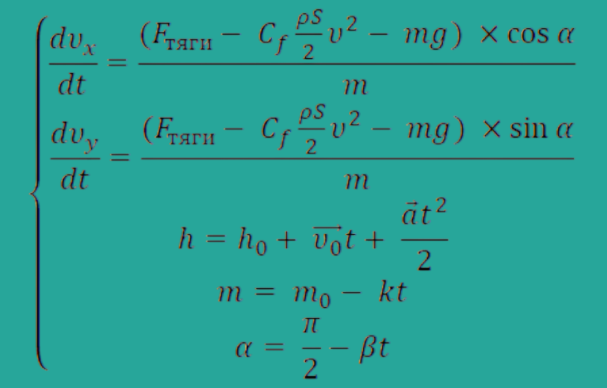
Система уравнений
для описания
положения ракеты
в любой момент
времени

Slide 8
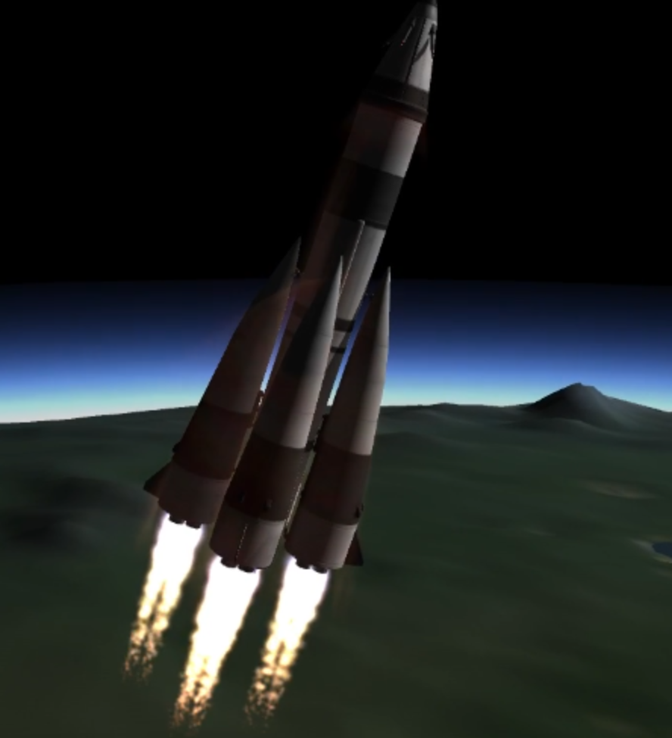
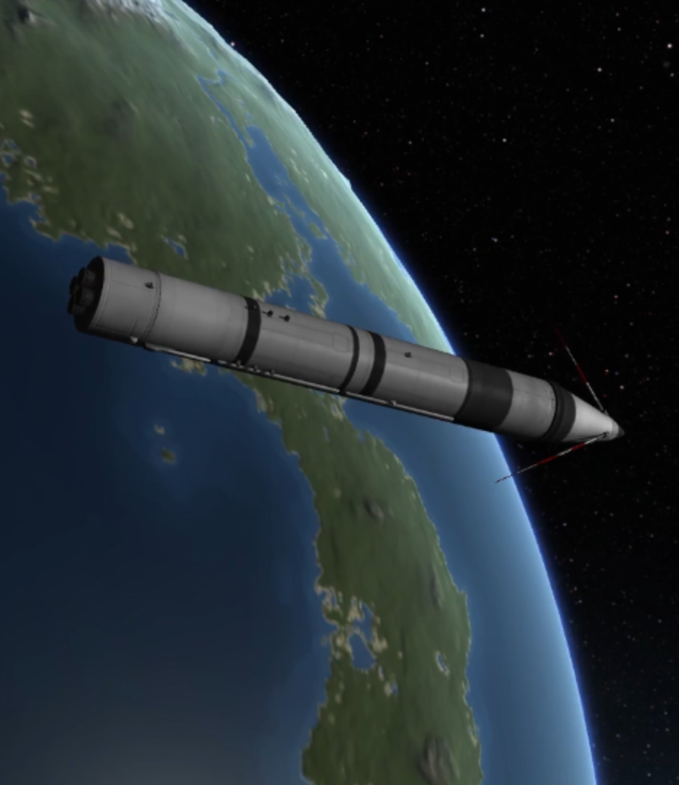
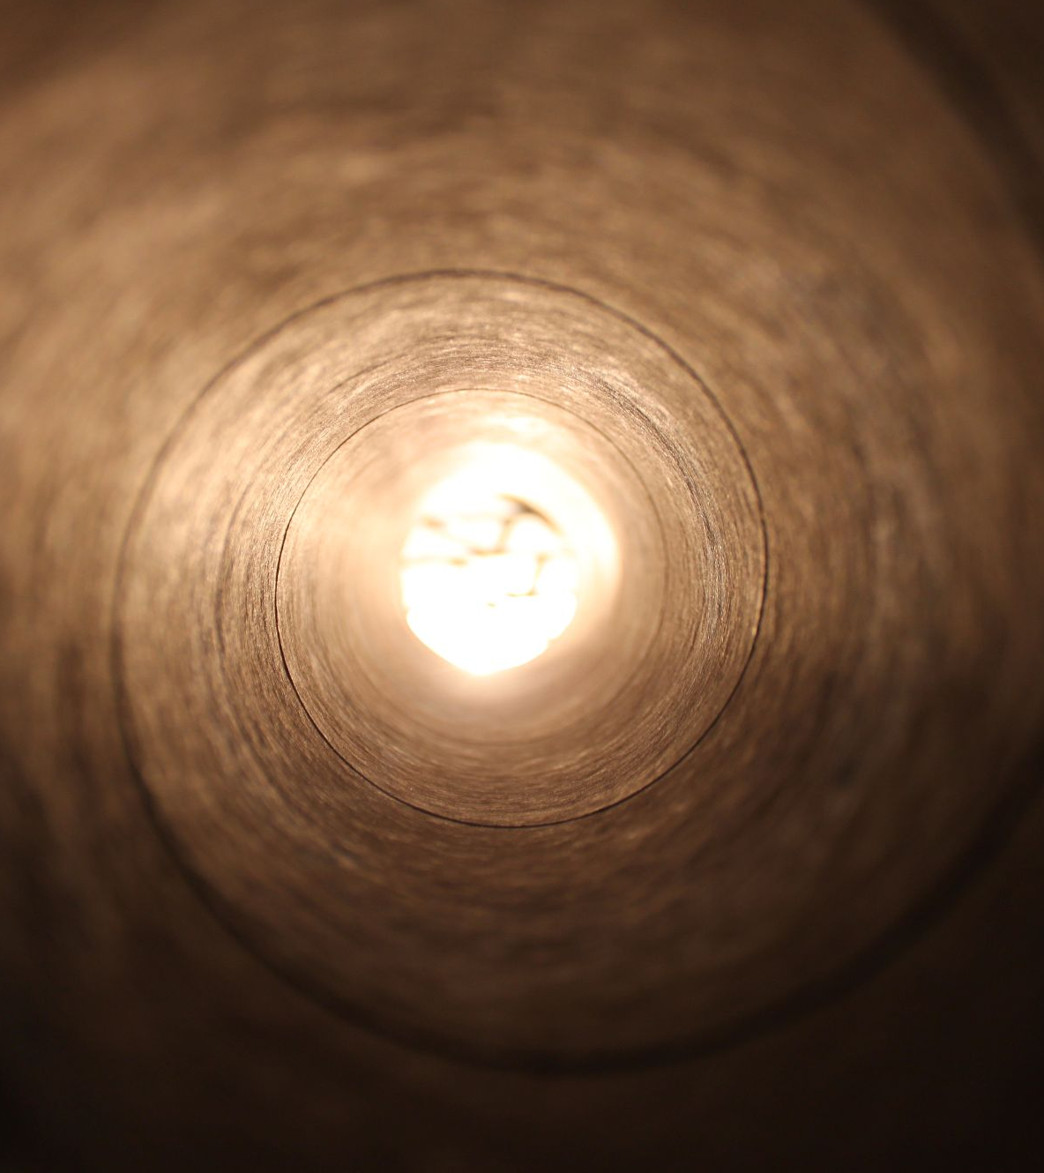

Программная Реализация

Slide 9
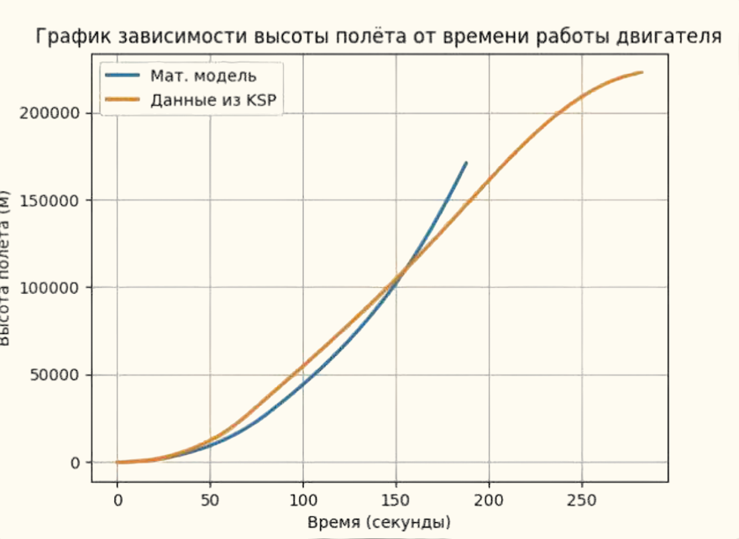
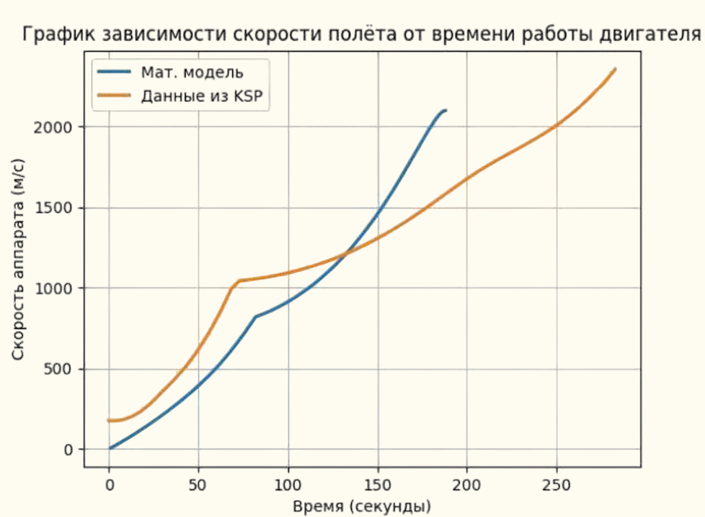
Вычисления из мат. модели сравниваются с KSP
Запуск ЛА в KSP позволил нам получить данные о полете из симулятора. Эти данные мы примем за некий стандарт, с которым сравним результат вычислений из математической модели.

Slide 10
Спасибо за внимание!

